Slide 1
180 лет
Ганс Христиан Андерсен
«Стойкий
оловянный
солдатик»
(1838)
Notes:
1
1

Slide 2
Ребенок,испытавший радость творчества даже в самой минимальной степени,становится другим, чем ребенок,подражающим актам других.
Б.Астафьев.
Notes:
2
2

Slide 3
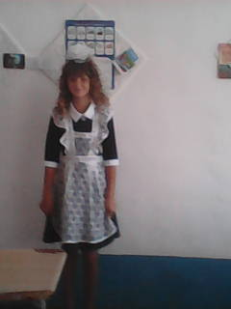
Меня зовут Симайкина Света. Мне 14 лет. Я учусь в 7 классе «МОУ Анненская СОШ» Карталинского района , Челябинской области. Я очень люблю читать и рисовать. Особенно мне нравится читать сказки Х.К.Андерсена. Некоторые из них перечитываю несколько раз. Из сказок Х.К.Андерсена мне нравится сказка «Стойкий оловянный солдатик». Действительно «стойкий», потому что в его жизни было много трудностей, также как в жизни многих людей. Я высылаю на конкурс свои рисунки, которые я нарисовала к 180- летию Х.К.Андерсена по сказке «Стойкий оловянный солдатик».
Notes:
3
3

Slide 4
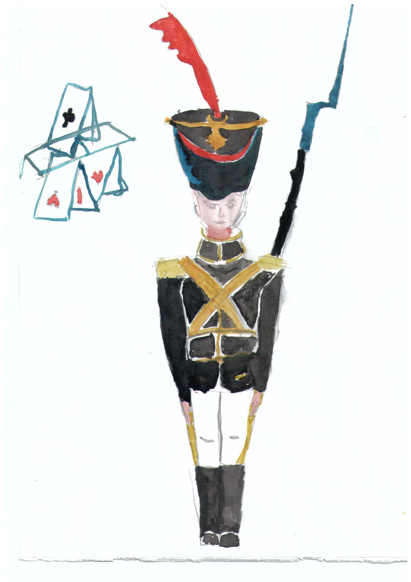
Стойкий оловянный солдатик
Notes:
4
4

Slide 5
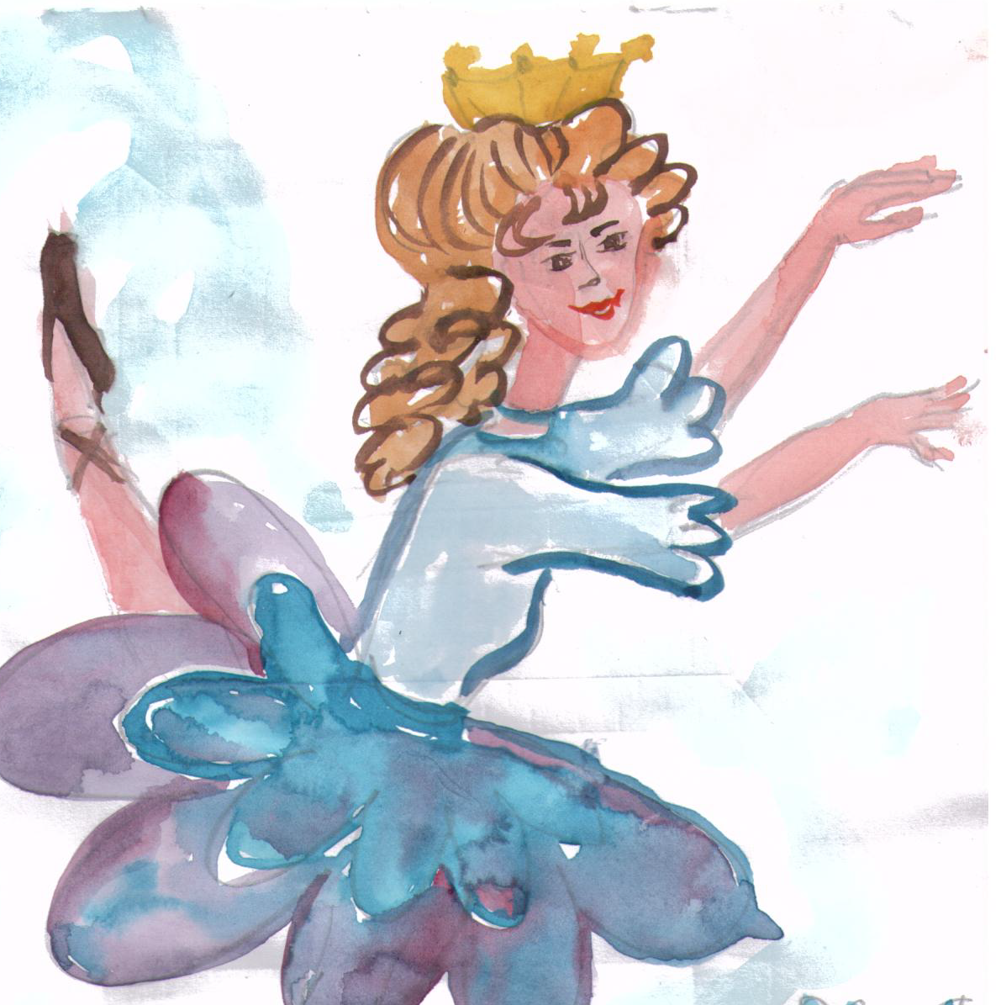
!
Солдатик находит любовь-прекрасную танцовщицу.
Notes:
5
5

Slide 6
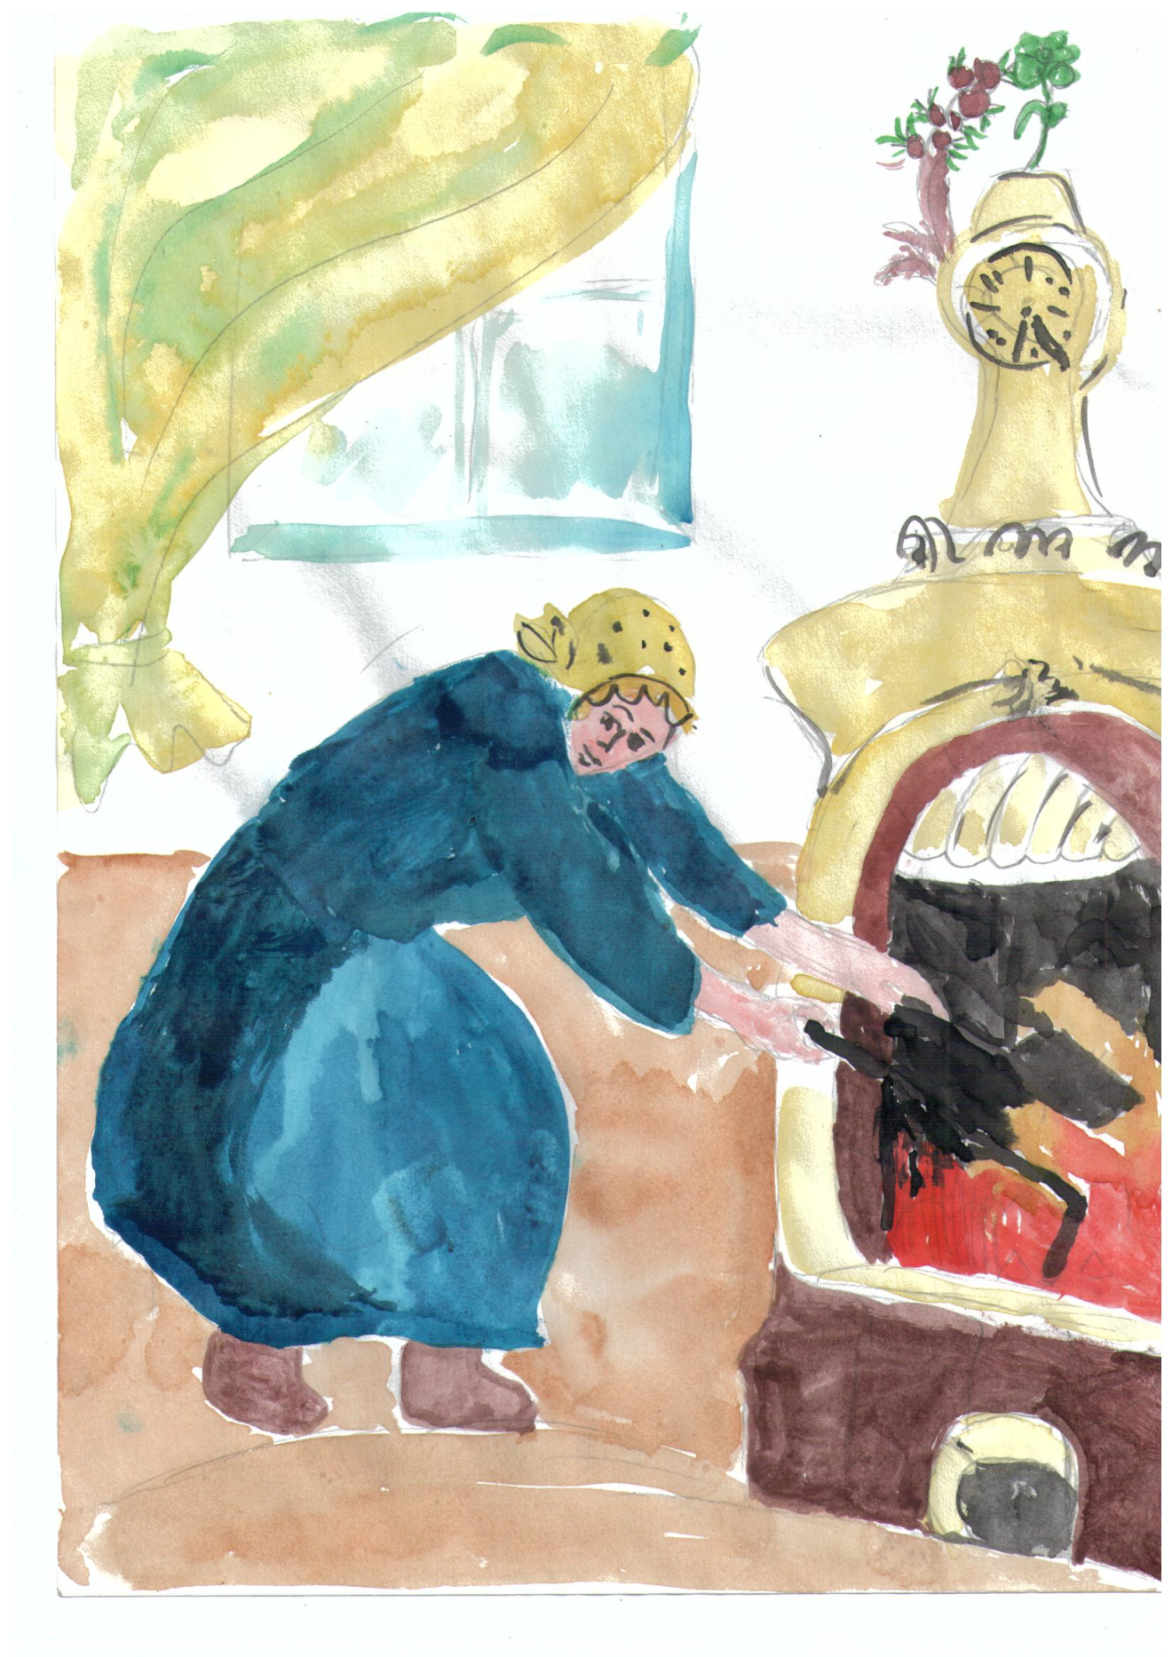
,
ССССССС
Служанка стала выгребать из печки золу и нашла маленький комочек олова да обгорелую черную брошку. Это всё, что осталось от стойкого оловянного солдатика и его прекрасной плясуньи.
Notes:
6
6

Slide 7
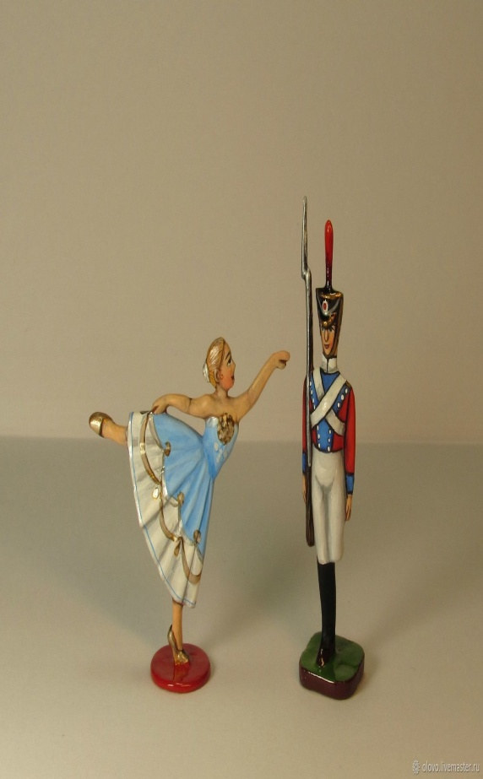
Андерсен творил не только для детей, но и для взрослых. И через десять и через двадцать лет мы с интересом будем перечитывать сказки Андерсена, находя в них новый смысл,особый лиризм и изящество.
Notes:
7

